Slide 1

高潮的设计与表达路径

Slide 2
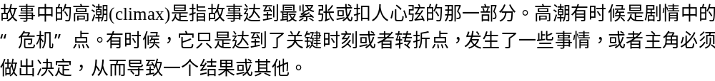
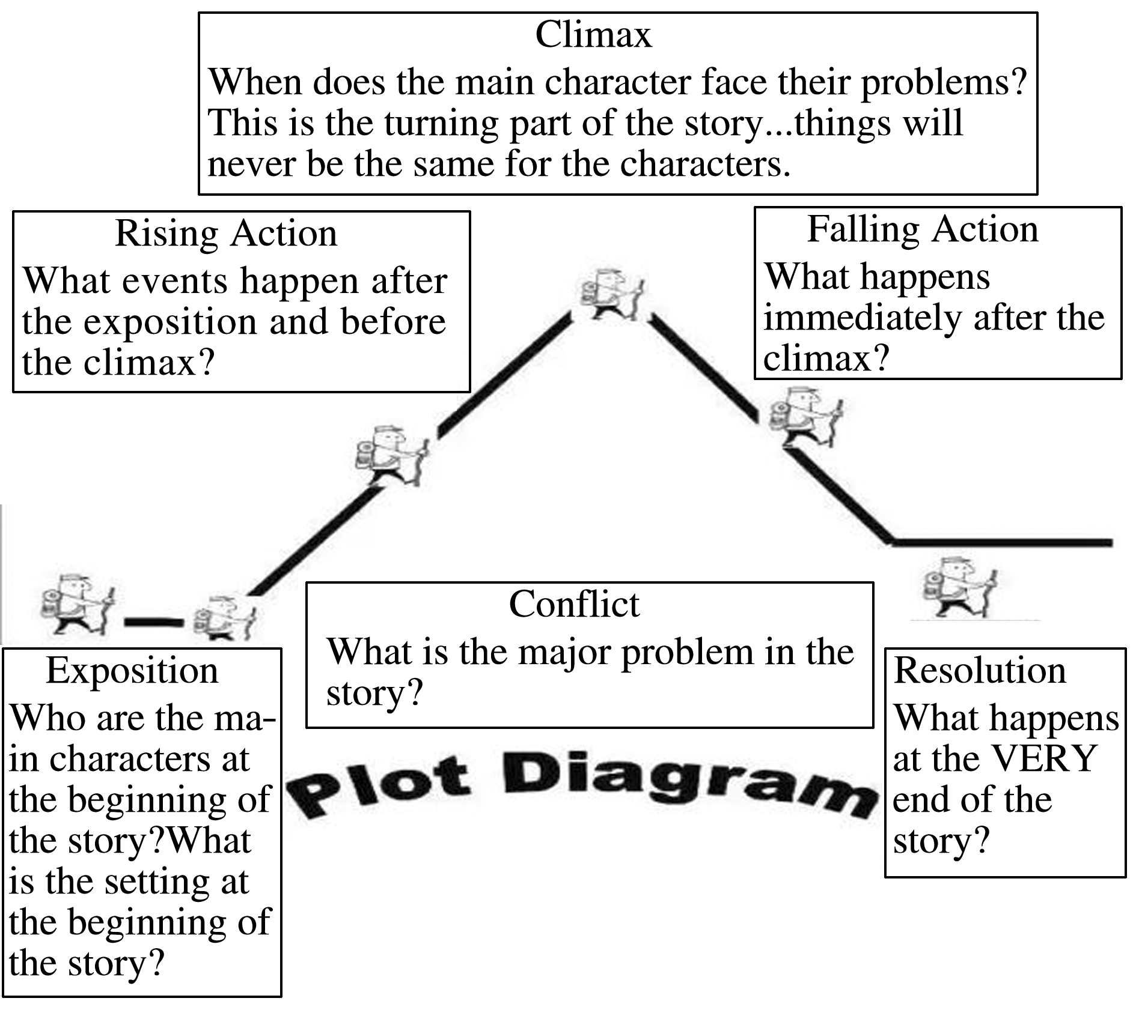
一、故事中的高潮

Slide 3
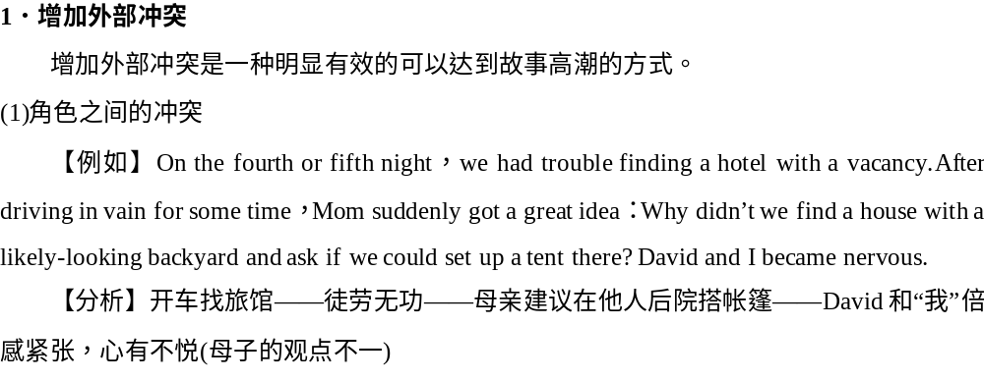
二、故事高潮续写方法1：增加外部冲突
TEXT

Slide 4
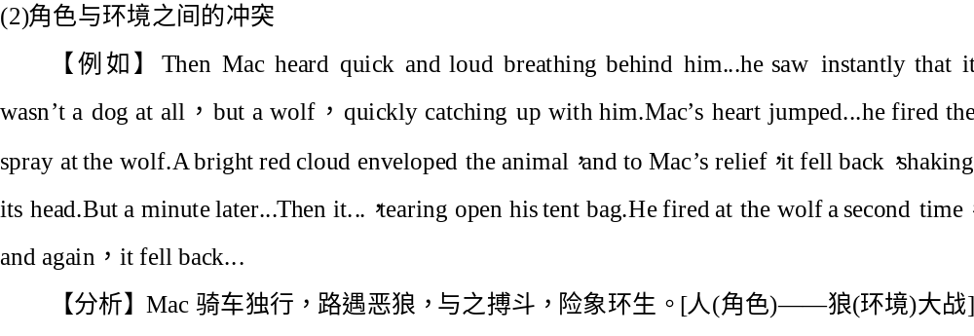
TEXT

Slide 5
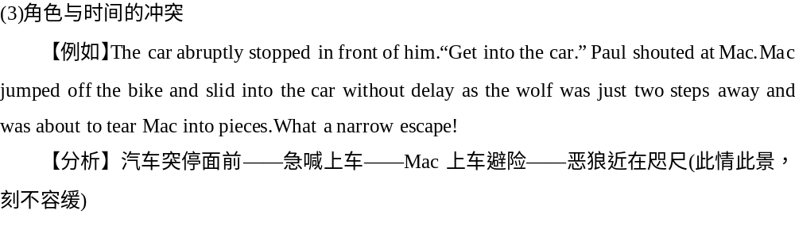
TEXT

Slide 6
二、故事高潮续写方法2：放大内心冲突
TEXT

Slide 7
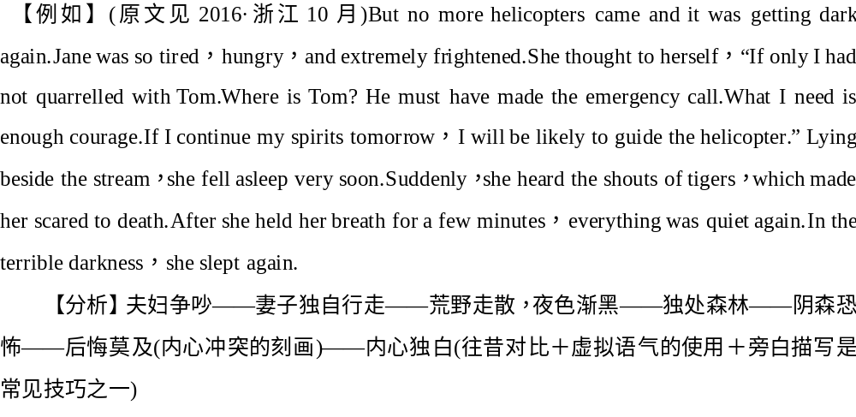
TEXT

Slide 8
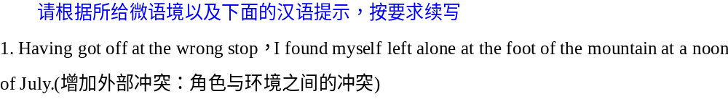
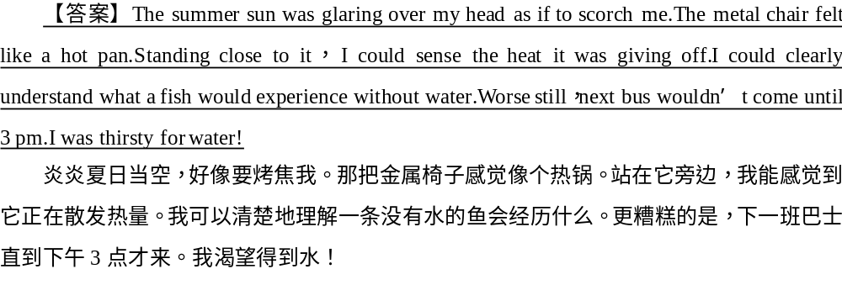
四、技法演练
TEXT

Slide 9
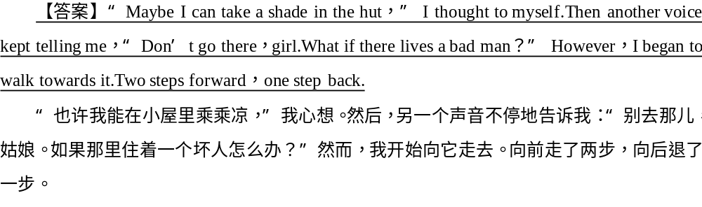
TEXT

Slide 10
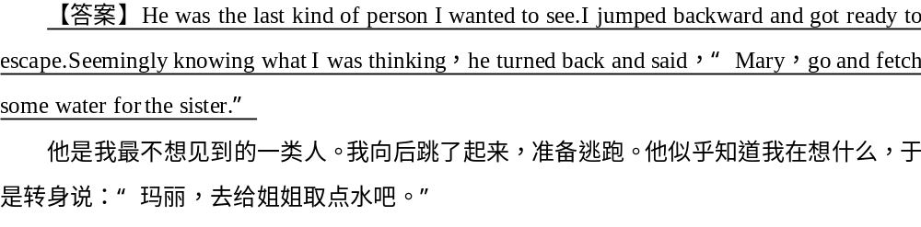

Slide 11
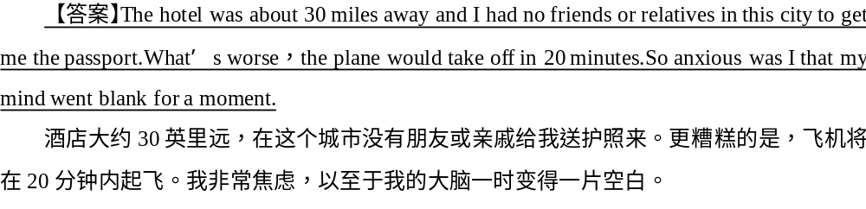
TEXT

